Slide 1
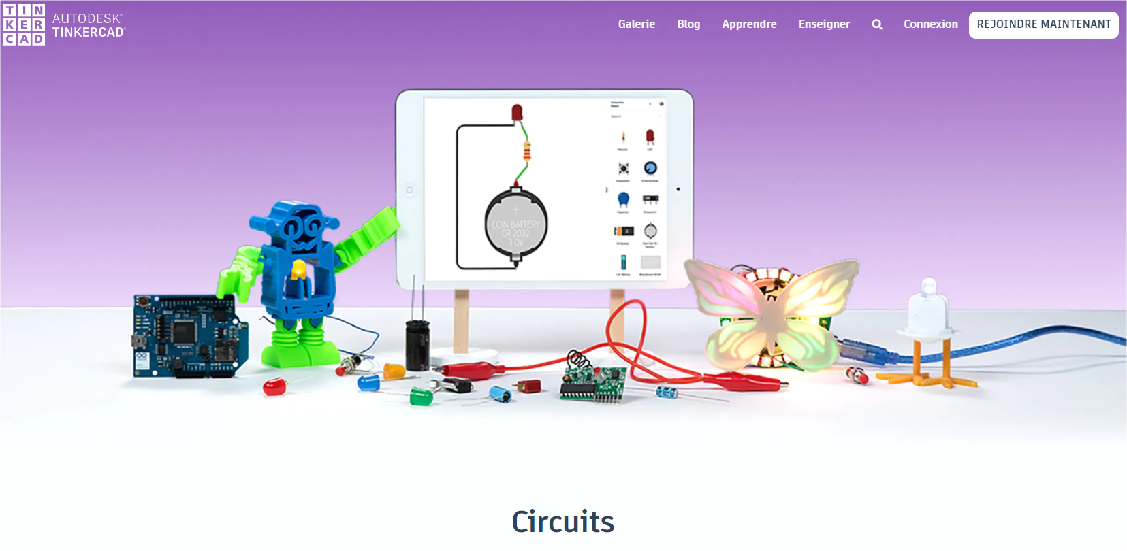



Laboratoire d’électricité virtuel
Tinkercad Circuits
Tinkercad Circuits est un outils très intéressant qui vous permettra de faire des laboratoires d’électricité virtuel avec vos élèves.
Dans les diapositives qui suivent, vous trouverez des liens vers des activités qui sont déjà prêtes pour que vous les utilisez avec vos élèves. Vous pourriez utiliser ou adapter ces activités pour couvrir les concepts au programme de science et technologie de 4e secondaire.
Nous vous suggérons d’aller suivre l’autoformation qui se trouve sur Campus RÉCIT pour apprendre à utiliser cette application en ligne gratuite.
Autoformation - Tinkercad Circuits
Nous vous recommandons d’aller voir plus particulièrement cette vidéo de l’autoformation qui porte sur
la création de classe dans Tinkercad.
Finalement, n’hésitez pas à communiquer avec nous si vous avez des questions sur les activités proposées ou sur l’utilisation de Tinkercad Circuits
Marc-André Mercier
Équipe du RÉCIT MST
equipe@recitmst.qc.ca
Créé par : Marc-André Mercier (marc-andre.mercier@recitmst.qc.ca)

Slide 2
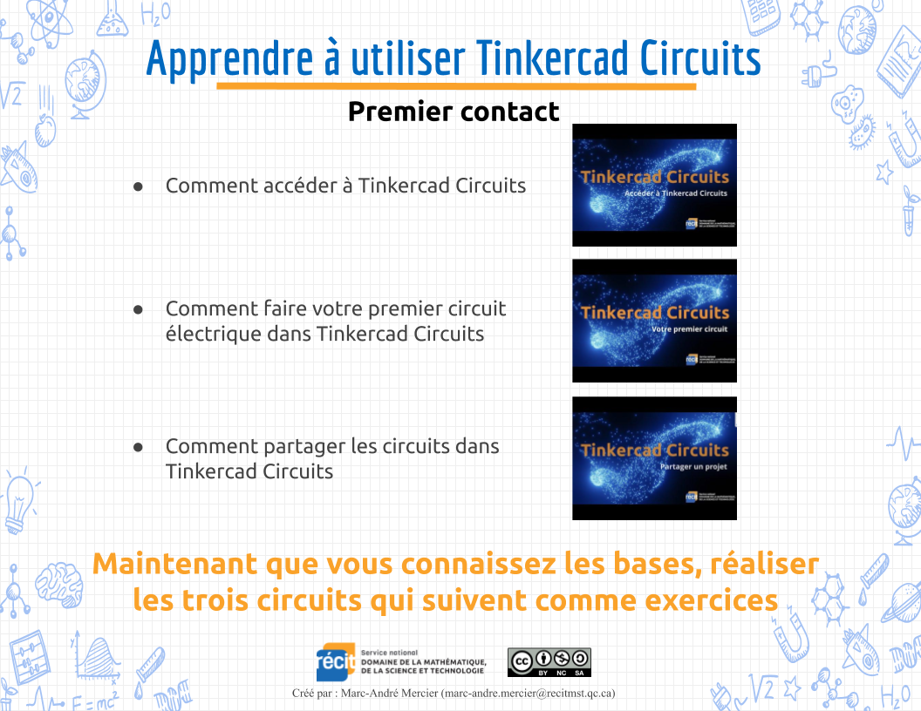
Laboratoire d’électricité virtuel - 1
Apprendre à utiliser Tinkercad Circuits
Cette séquence d’apprentissage permet d’apprendre les bases de l’utilisation de Tinkercad Circuits par les élèves
Elle couvre les éléments suivants :
Création d’un compte
Création des premiers circuits (circuit simple, en série et en parallèle)
Partage d’un projet
Brancher un ampèremètre et un voltmètre dans Tinkercad Circuits
Passer des symboles normalisés à un circuit dans Tinkercad Circuits
Cliquer sur l’image ci-bas pour accéder à l’activité
http://recit.org/ul/qkm
Créé par : Marc-André Mercier (marc-andre.mercier@recitmst.qc.ca)

Slide 3
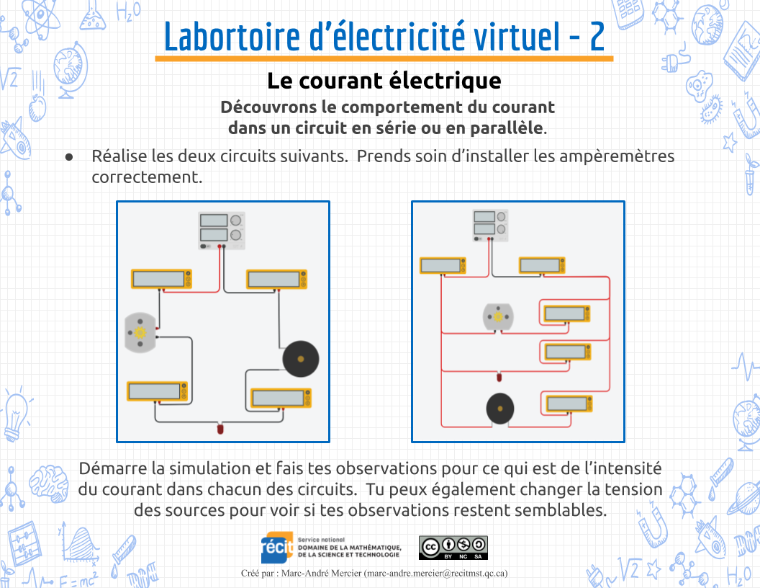
Laboratoire d’électricité virtuel
Les lois de Kirchhoff - Le courant électrique
Cette séquence d’apprentissage permet la découverte du comportement du courant dans un circuit en série ou en parallèle.
Cliquer sur l’image ci-bas pour accéder à l’activité
Elle couvre les éléments suivants :
Circuit en série ou parallèle
La DEL (on doit expliquer la particularité de cette élément de circuit avant le débuter l’activité)
Prise de mesures, ampèremètre
Lois de Kirchhoff pour le courant
http://recit.org/ul/qko
Créé par : Marc-André Mercier (marc-andre.mercier@recitmst.qc.ca)

Slide 4
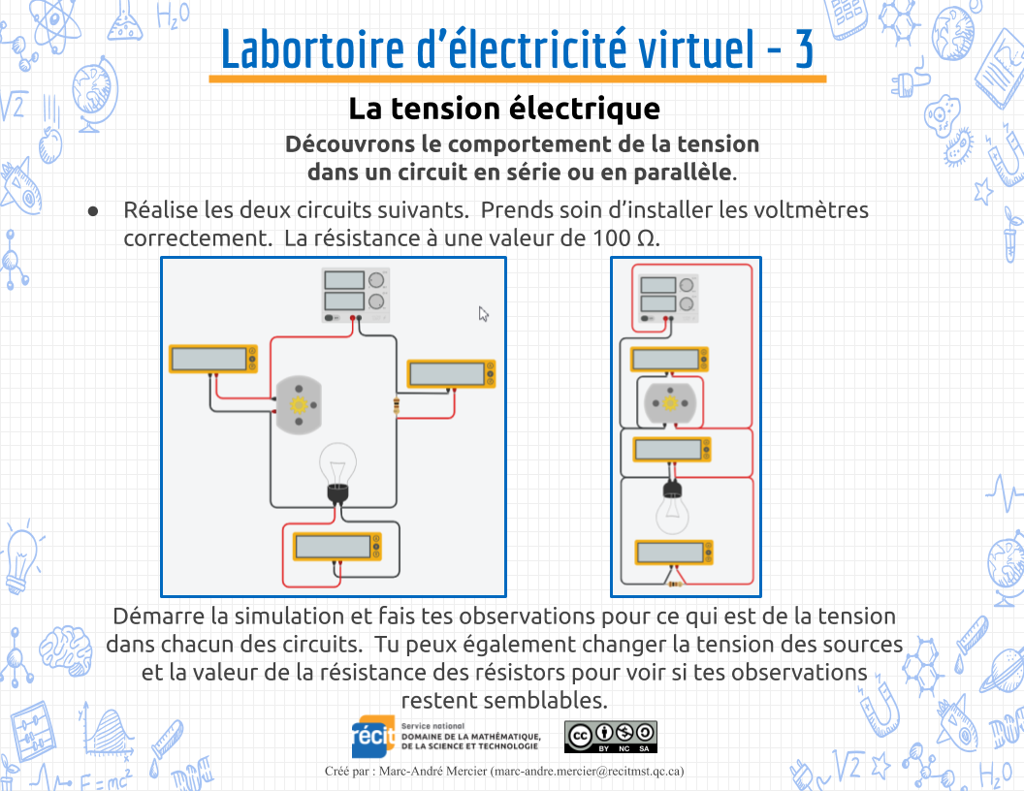
Laboratoire d’électricité virtuel
Les lois de Kirchhoff - La tension électrique
Cette séquence d’apprentissage permet la découverte du comportement de la tension électrique dans un circuit en série ou en parallèle.
Cliquer sur l’image ci-bas pour accéder à l’activité
Elle couvre les éléments suivants :
Circuit en série ou parallèle
Prise de mesures, voltmètre
Lois de Kirchhoff pour la tension
http://recit.org/ul/qkp
Créé par : Marc-André Mercier (marc-andre.mercier@recitmst.qc.ca)

Slide 5
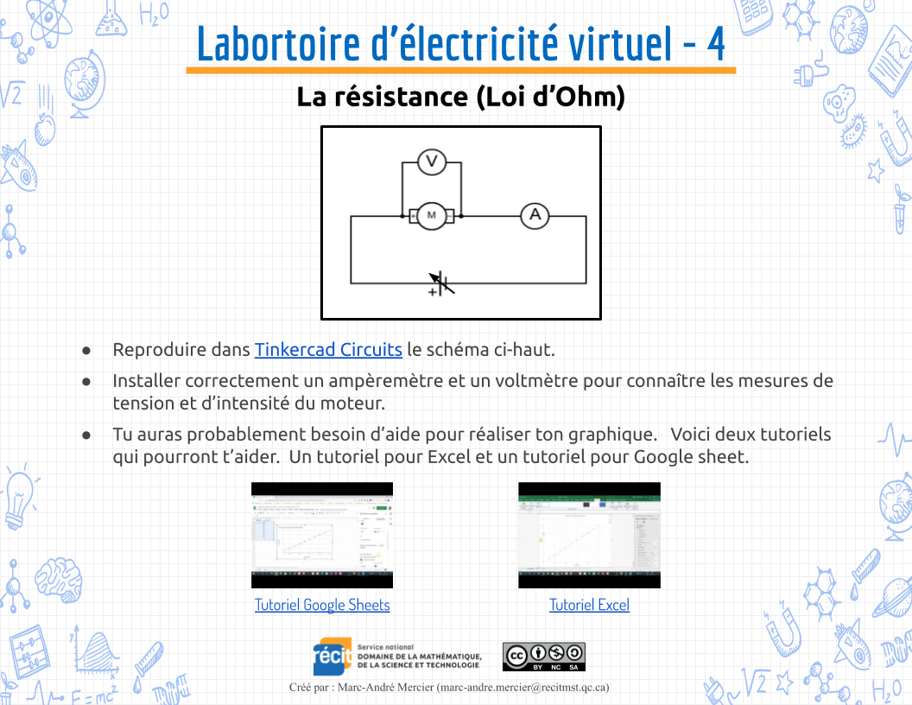
Laboratoire d’électricité virtuel
La résistance (Loi d’Ohm)
Cette séquence d’apprentissage permet de mettre en action une démarche expérimentale pour déterminer la résistance d’un élément d’un circuit.
Cliquer sur l’image ci-bas pour accéder à l’activité
Elle couvre les éléments suivants :
Prise de mesures, ampèremètre et voltmètre
Réalisation d’un graphique à partir d’un tableur (Excel ou Google Sheets)
Déterminer à partir d’un graphique la résistance d’un élément du circuit.
http://recit.org/ul/qkr
Créé par : Marc-André Mercier (marc-andre.mercier@recitmst.qc.ca)

Slide 6

Tinkercad Circuits - Activité 6
Lampe de poche
Réalise un circuit électrique d’une lampe de poche qui doit contenir les éléments suivants :
  Une DEL blanche;
  Trois batteries AA;
  Un interrupteur à glissière;
  Un résistor.
Pour que la DEL éclaire de façon optimale, le courant qui y circule doit être de 20 mA. Pour obtenir cette intensité, on doit modifier la valeur de la résistance du résistor. Quel serait la valeur de la résistance si la tension aux bornes du résistor est de 2,39 V avec un courant de 20 mA ? Effectue tes calculs et ajuste la valeur de la résistance en conséquence;
Installe un voltmètre et un ampèremètre dans ton circuit pour valider que tes calculs fonctionnent.
Note pour l’enseignant :
Ceci est un défi supplémentaire qui vous pouvez donner à vos élèves. Elle pourrait également se transformer en évaluation si vous le désirez.
(Retirer cette note dans le document transmis aux élèves.)
Créé par : Marc-André Mercier (marc-andre.mercier@recitmst.qc.ca)

